Slide 1
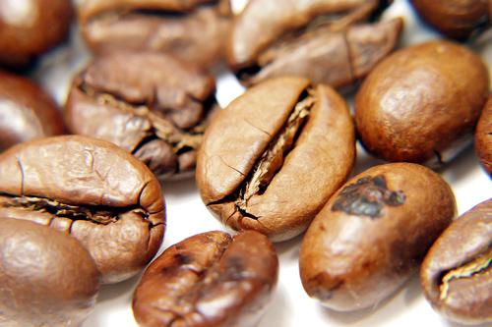
User Created Contests story

Slide 2
목차
UCC 이야기
1
정부 3.0 UCC 공모전
2
UCC 블로그 방문 현황
3
각종 UCC 공모전
4

Slide 3
UCC 이야기
User Created Contents
UCC is the information voluntarily created by internet users
Now the users go through creating, transforming and processing the contents possessing the values as the information using a variety of creating instruments
UCC란
인터넷을 사용하는 사람들이 상업적인 의도 없이 제작한 콘텐츠를 온라인상으로 나타낸 것
인터넷 사용자가 직접 글이나 사진, 동영상 등을 만들어 웹상에 올린 콘텐츠

Slide 4
정부 3.0 UCC 공모전
구분
내용
전 국민
대상
분야 | 동영상, 사진, 웹툰
내용 | 정부 3.0을 소재로 한 감동적이고 참신한 내용
제출 방법 | 정부 3.0 앱 및 이메일 접수
 | 정부 3.0 앱 : 공모전 페이지를 통해 제출
시상 내역 | 대상 1, 최우수상 3, 우수상 5(총 9명/팀)
문의 | 안전행정부 창조정부기획과 교육홍보팀
안전행정부
개최

